Slide 1
Python机器学习

Slide 2
第5章 KNN分类算法

Slide 3
5.1 KNN分类

Slide 4
KNN分类算法（K-Nearest-Neighbors Classification），又叫K近邻算法。它是概念极其简单，而效果又很优秀的分类算法。
1967年由Cover T和Hart P提出。
KNN分类算法的核心思想：如果一个样本在特征空间中的k个最相似(即特征空间中最邻近)的样本中的大多数属于某一个类别，则该样本也属于这个类别。
——物以类聚，人以群分

Slide 5
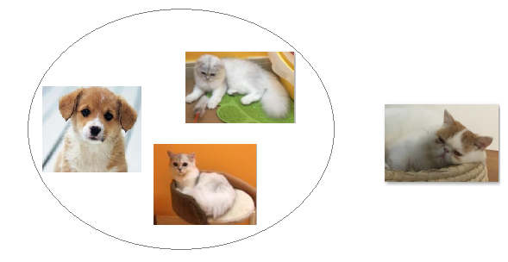
如图，假设已经获取一些动物的特征，且已知这些动物的类别。现在需要识别一只新动物，判断它是哪类动物。
最近的k个样本（k=3）
计算距离
KNN分类示意图
首先找到与这个物体最接近的k个动物。假设k=3，则可以找到2只猫和1只狗。由于找到的结果中大多数是猫，则把这个新动物划分为猫类。

Slide 6
KNN方法有三个核心要素:
1．K值
如果k取值太小，好处是近似误差会减小。但同时预测结果对近邻的样本点非常敏感，仅由非常近的训练样本决定预测结果。使模型变得复杂，容易过拟合。
如果k值太大，学习的近似误差会增大，导致分类模糊，即欠拟合。

Slide 7
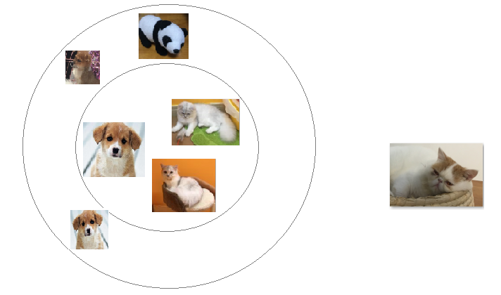
下面举例看k值对预测结果的影响。对图5.2中的动物进行分类，当k=3时，分类结果为“猫：狗=2：1”，所以属于猫；当k=5时，表决结果为“猫：狗：熊猫=2：3：1”，所以判断目标动物为狗。
k=6
k=3
计算距离
图5.2 不同K值对结果的影响示意图

Slide 8
那么K值到底怎么选取呢？涉及到距离的度量问题。

Slide 9
2．距离的度量
不同的距离所确定的近邻点不同。平面上比较常用的是欧式距离。此外还有曼哈顿距离、余弦距离、球面距离等。

Slide 10
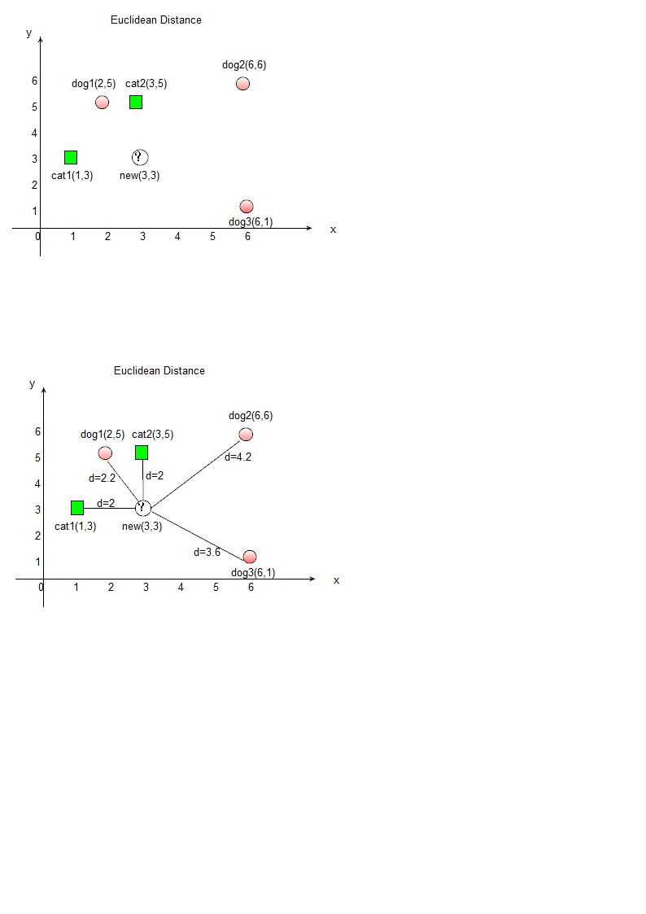

欧式距离公式:
$$ρ=\sqrt{{\left(x_{2}−x_{1}\right)}^{2}+{\left(y_{2}−y_{1}\right)}^{2}}$$

Slide 12
3.分类决策规则
分类结果的确定往往采用多数表决原则，即由输入实例的k个最邻近的训练实例中的多数类决定输入实例的类别。

Slide 13
5.2 初识KNN——鸢尾花分类
1．查看数据
SKlearn中的iris数据集有5个key，分别如下：
target_names : 分类名称，包括setosa、versicolor和virginica类。
data : 特征数据值。
target：分类（150个）。
DESCR: 数据集的简介。
feature_names: 特征名称。
【例】查看鸢尾花iris数据集。

Slide 14
2．数据集拆分
使用train_test_split函数。train_test_split函数属于sklearn.model_selection类中的交叉验证功能，能随机地将样本数据集合拆分成训练集和测试集。
【例】对iris数据集进行拆分，并查看拆分结果。
X_train, X_test, y_train, y_test = train_test_split( iris_dataset['data'], iris_dataset['target'], random_state=2)

Slide 15
3．使用散点矩阵查看数据特征关系
在数据分析中，同时观察一组变量的散点图是很有意义的，这也被称为散点图矩阵（scatter plot matrix）。创建这样的图表工作量巨大，可以使用scatter_matrix函数。scatter_matrix函数是Pandas提供了一个能从DataFrame创建散点图矩阵的函数。
函数格式：
scatter_matrix(frame, alpha=0.5, c,figsize=None, ax=None, diagonal='hist', marker='.', density_kwds=None,hist_kwds=None, range_padding=0.05, **kwds)
重要参数解释：
frame：Pandas dataframe对象。
alpha：图像透明度，一般取(0,1) 。
figsize：以英寸为单位的图像大小，一般以元组 (width, height) 形式设置。
Diagonal：必须且只能在{‘hist’,‘kde’}中选择1个，’hist’表示直方图(Histogram plot),’kde’表示核密度估计(Kernel Density Estimation)；该参数是scatter_matrix函数的关键参数。
marker：Matplotlib可用的标记类型，如’.’，’,’，’o’等。

Slide 16
【例】对鸢尾花数据结果，使用scatter_matrix显示训练集与测试集的散点图矩阵。
pd.plotting.scatter_matrix(iris_dataframe, c=y_train, figsize=(15, 15), marker='o', hist_kwds={'bins': 20}, s=60, alpha=.8)

Slide 17
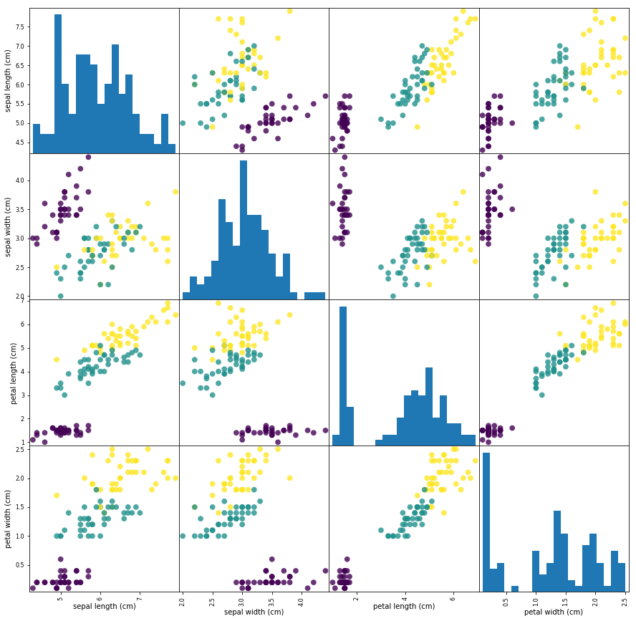

Slide 18
4．建立KNN模型
在Python中，实现KNN方法使用的是KNeighborsClassifier类，KNeighborsClassifier类属于Scikit-learn的neighbors包。

Slide 19
KNeighborsClassifier使用很简单，核心操作包括三步：
1）创建KNeighborsClassifier对象，并进行初始化。
基本格式：
sklearn.neighbors.KNeighborsClassifier(n_neighbors=5, weights=’uniform’, algorithm=’auto’, leaf_size=30,p=2, metric=’minkowski’, metric_params=None, n_jobs=None, **kwargs)
主要参数：
n_neighbors：int型,可选，缺省值是5，代表KNN中的近邻数量k值。
weights：计算距离时使用的权重，缺省值是“uniform”，表示平等权重。也可以取值“distance”，则表示按照距离的远近设置不同权重。还可以自主设计加权方式，并以函数形式调用。
metric：距离的计算，缺省值是“minkowski”。当p=2, metric=’minkowski’时，使用的是欧式距离。p=1,metric=’minkowski’时为曼哈顿距离。

Slide 20
2）调用fit方法，对数据集进行训练。
函数格式：fit(X, y)
说明：以X为训练集，以y为测试集对模型进行训练。

Slide 21
3）调用predict函数，对测试集进行预测。
函数格式：predict(X)
说明：根据给定的数据预测其所属的类别标签。

Slide 22
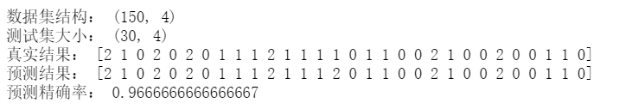
综合实验：KNN对鸢尾花数据集进行分类
from sklearn import datasets
from sklearn.neighbors import KNeighborsClassifier
from sklearn.model_selection import train_test_split
#导入鸢尾花数据并查看数据特征
iris = datasets.load_iris()
print('数据集结构：',iris.data.shape)
# 获取属性
iris_X = iris.data
# 获取类别
iris_y = iris.target
# 划分成测试集和训练集
iris_train_X,iris_test_X,iris_train_y,iris_test_y=train_test_split(iris_X,iris_y,test_size=0.2, random_state=0)
#分类器初始化
knn = KNeighborsClassifier()
#对训练集进行训练
knn.fit(iris_train_X, iris_train_y)
#对测试集数据的鸢尾花类型进行预测
predict_result = knn.predict(iris_test_X)
print('测试集大小：',iris_test_X.shape)
print('预测结果：',predict_result)
print('预测精确率：',knn.score(iris_test_X, iris_test_y))
程序显示出了30个测试样本的预测结果 测试样本的真值是什么？ 请设法显示出来。

Slide 23
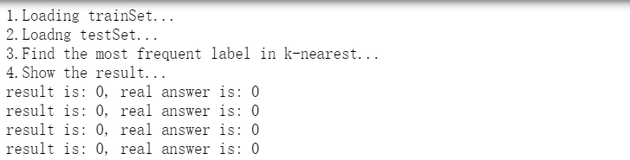
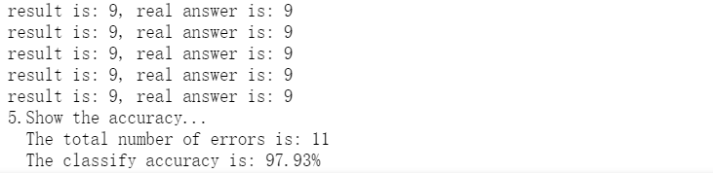
5.3 KNN手写数字识别
【例】使用KNN方法实现手写数字识别。
素材文件夹为“HWdigits”，子目录“trainSet”下存放训练数据，子目录“testSet”存放测试数据。数据为文本文件形式，每个文件表示一个手写数字。
……
从结果可以看出，识别率达到97.93，效果还是比较理想的。

Slide 24
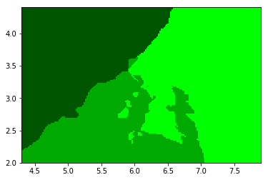
5.4 本章实验
一. 使用KNN进行水果分类。
二. 绘制KNN分类器图

Slide 25

谢谢

